Slide 1
Biogeografie – cvičení jaro 2017
Mgr. Petr Vybral

Slide 2
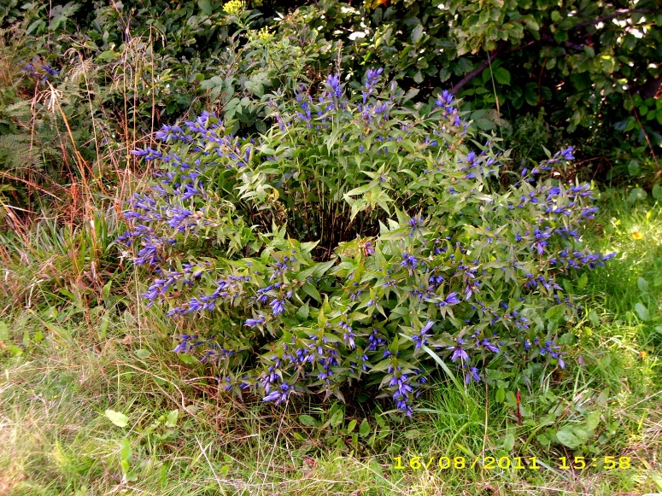
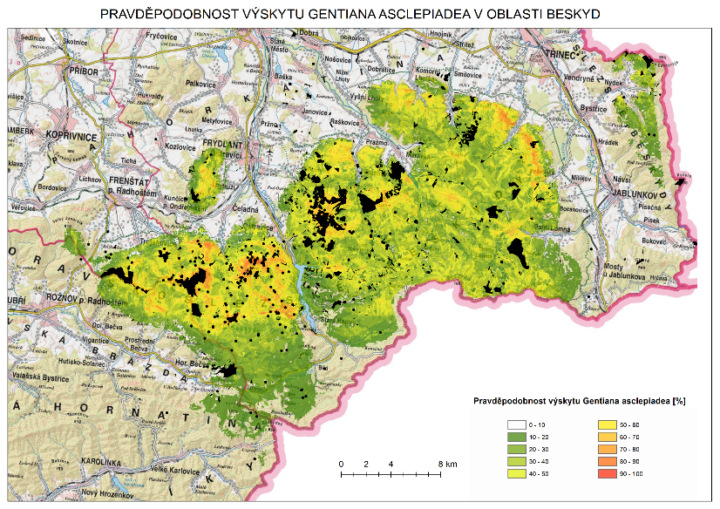
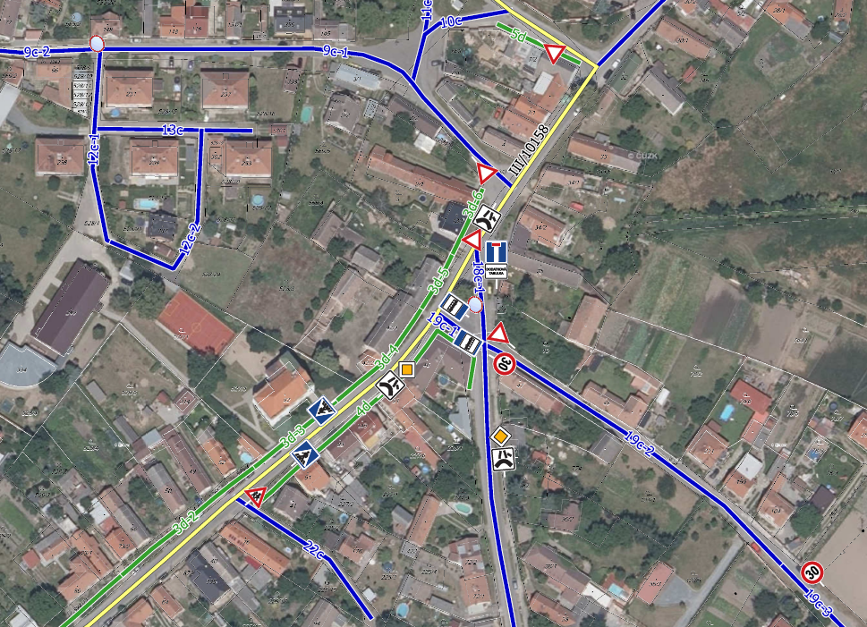
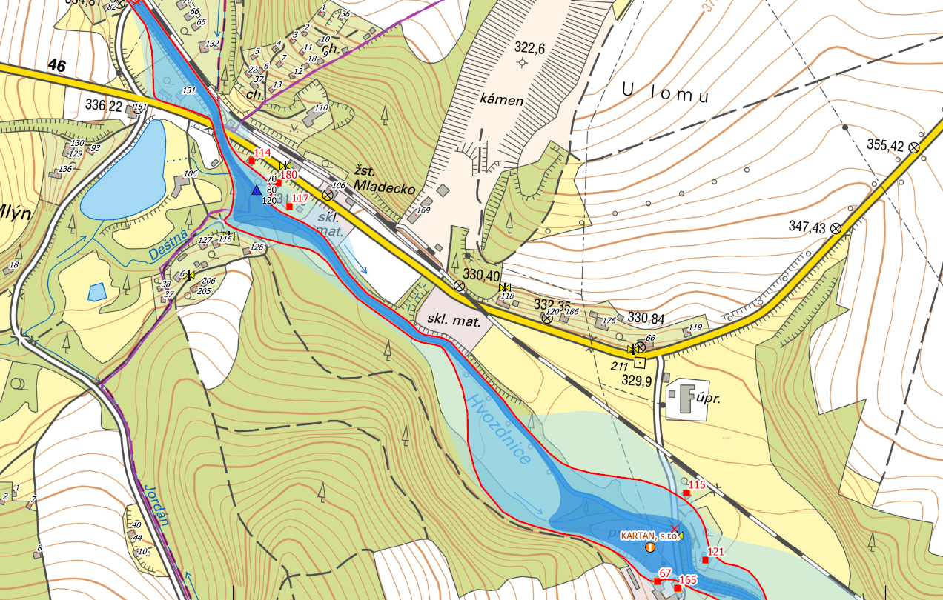
Něco málo o sobě
Ph.D. student Geografického ústavu PřF MU
Biogeografie
Hořec tolitovitý (Gentiana asclepiadea)
Terénní sběr dat, GIS, R-project -> výstupy
Zaměstnanec firmy ENVIPARTNER
Vedoucí oddělení povodňových plánů
Pasportizace
dPP, GIS
Automatizace postupů

Slide 3
Předcházející a navazující předměty
Krajinná ekologie (jaro, dr. Culek)
Ekologie a životní prostředí (podzim, dr. Culek)
Vybrané kapitoly z biogeografie (podzim, dr. Culek, dr. Divíšek, Mgr. Vybral ?)

Slide 4
Další předměty se kterými se biogeografie překrývá
Základy ekologie (podzim, doc. Zahrádková, doc. Hájek)
Biomy Země (doc. Hájek)
Ekologie společenstev a makroekologie (podzim, prof. Chytrý)
Fytogeografie (doc. Grulich)
Biogeografie pro zoology (podzim, dr. Reichard)
Evoluční biologie (jaro, prof. Macholán)

Slide 5
Co si představit pod Biogeografií?
?

Slide 6
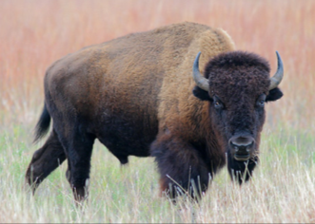
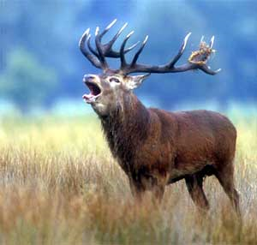
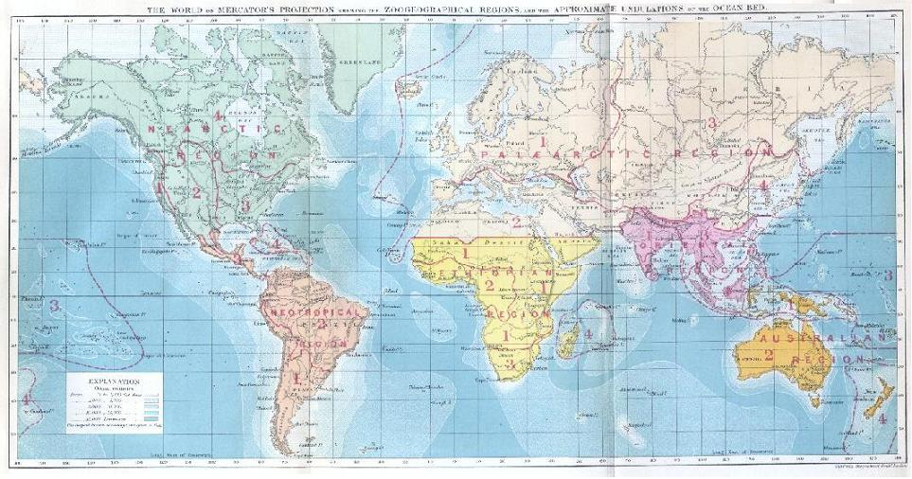
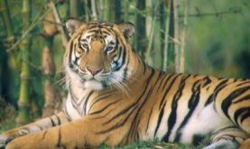
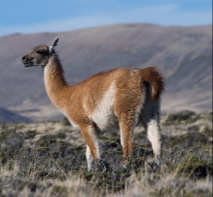
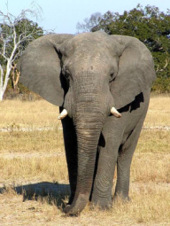
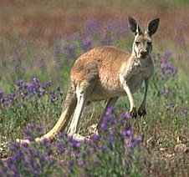
O čem to obvykle není?

Slide 7
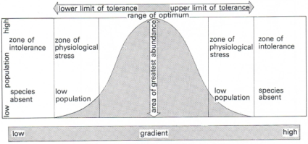
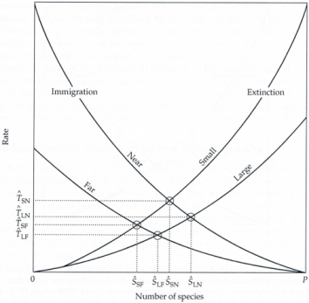
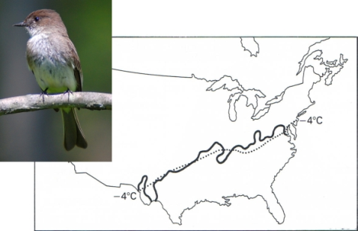
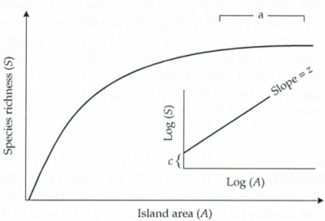
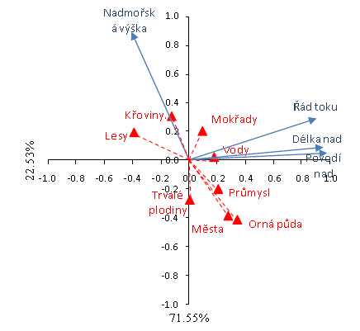
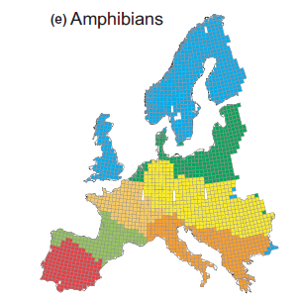
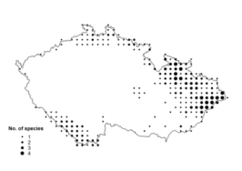
O čem to obvykle je?

Slide 8
Jak se biogeografie vyvíjela
Od popisné vědy ke (koncepčnímu) testování hypotéz
Od popisu nápadných druhů k vícerozměrné statistice…
Znalost historie?
Nové metody současnosti – molekulárně-biologické, izotopová stanovení, satelity
Počítače – zpracování obrovského množství dat, vícerozměrné statistické analýzy, GIS
Vliv environmentalismu a ochrany životního prostředí

Slide 9
Otázky biogeografie (pro geografy)
Proč je mezi biogeografy málo geografů?
Konkurence biologů?
Geografie – interdisciplinární obor
Biogeografie – biologie je vždy potřeba!
Determinace druhů
Znalost ekologických pravidel
Znalost biologie druhů
Biogeografie – nemá smysl se hádat jestli je víc biologická nebo geografická!!!

Slide 10
Základní literatura
LOMOLINO, M. V., RIEDLE, B. R., & BROWN, J. H. [eds.]: Biogeography. 3rd edition. Sunderland, Mass.: Sinauer Associates, 2006. xiii, 845.
MACDONALD, G. 2003: Biogeography – Space, Time and Life. John Wiley & Sons, Inc. New York. ISBN 0-471-24193-8
BARRY COX, C. & MOORE, P. D. [eds.]: Biogeography: an ecological and evolutionary approach. 7th edition. Oxford: Blackwell Science, 1999. ix, 298 s.
WHITTAKER, R. H. [ed.]: Island biogeography: ecology, evolution and conservation. Oxford: Oxford University Press, 1998. xi, 285 s.
BUCHAR, J.: Zoogeografie. SPN Praha 1983, 199 s.
HENDRYCH, R.: Fytogeografie, SPN, Praha, 1984, 220s.
Horník, S.: Fyzická geografie. II. 1. vyd. Státní pedagogické nakladatelství, Praha, 1986. 319 s.

Slide 11
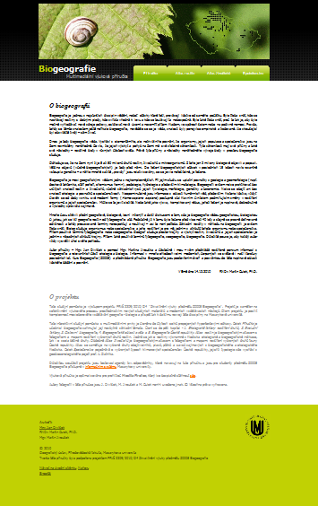
Výuková příručka Biogeografie
Nejjednodušší cesta:
vyhledat: „biogeografie muni“
http://is.muni.cz/do/rect/el/estud/prif/ps13/biogeogr_2/web/pages/uvod.html

Slide 12
Doplňková literatura
Ambros, Z., Štykar, J.: Geobiocenologie. 1. vyd. Mendelova zemědělská a lesnická univerzita, Brno, 1999. 63 s.
Buček, A., Lacina, J.: Geobiocenologie II. 1. vyd. Mendelova zemědělská a lesnická univerzita, Brno, 1999. 240 s.
CULEK, Martin, Vít GRULICH, Zdeněk LAŠTŮVKA a Jan DIVÍŠEK. Biogeografické regiony České republiky. 1. vyd. Brno: Masarykova univerzita, 2013. 448 s.
Culek, M., [ed.]: Biogeografické členění České republiky. II. díl. 1. vyd. Agentura ochrany přírody a krajiny ČR, Praha, 2005. 589 s.
Míchal, I.: Ekologická stabilita. 1. vyd. Veronica, Brno. 1992. 243 s.
Slavík, B., Hejný, S. [eds.]: Květena České republiky. 2. vyd. Academia, Praha. 1997. 557 s.
+ další si představíme během cvičení!

Slide 13
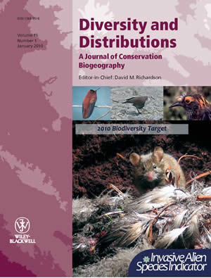
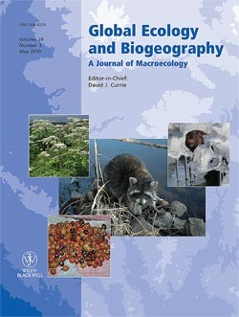
Časopisy

Slide 14
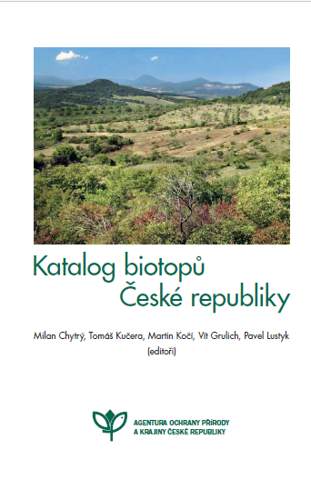
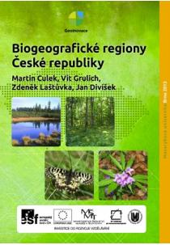
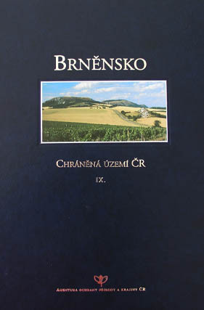
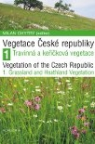
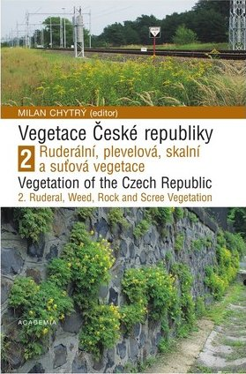
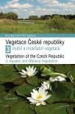
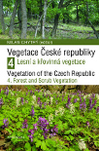
Doporučená literatura ke stažení aneb mohlo by se hodit…
Biogeografická příručka (online, 2013)
http://is.muni.cz/do/rect/el/estud/prif/ps13/biogeogr_2/web/pages/uvod.html
Biogeografické regiony České republiky (2013)
https://munispace.muni.cz/index.php/munispace/catalog/book/807
Edice Chráněná území ČR (1999 – 2006)
http://www.ochranaprirody.cz/publikacni-cinnost/chranena-uzemi-cr/
Katalog biotopů II. vydání (2010)
Hrubé: http://www.nature.cz/publik_syst2/files/kat_biotopu_r_2_vydani.pdf
Jemné: http://www.sci.muni.cz/botany/chytry/Chytry_etal2010_Katalog-biotopu-CR-2_medium-resolution.pdf
Krajinná ekologie – učebnice (online, 2007-2015)
www.uake.cz/vyukove_materialy/frvs1269/index.html
Vegetace České republiky, 1.-3. díl (2007-2011)
http://www.sci.muni.cz/botany/vegsci/vegetace.php?page=monograph&lang=cz

Slide 15
Co Biogeografie na GÚ MU?
Přednášky: Dr. Culek (Dr. Divíšek)
Na cvičení můžete mít v případě zájmu možnost rozebrat témata přednášek
Cvičení: Mgr. Vybral (Dr. Divíšek)
Možnost konzultace: Dr. Culek, Dr. Divíšek, Mgr. Vybral

Slide 16
Náplň cvičení
Pár prezentací cvičícího – cca 2-3
Vybraná témata (+/- témata z biogeo příručky)
Zvládnutí orientace v biogeografických a podobných členěních
Orientace ve „zdrojích biogeografických dat“
Exkurze – s prezentací vybraných geografických témat
Botanická zahrada – zimní (jarní) aspekt přírody
Kamenný vrch
Mniší hora/Černovický hájek/Rebešovický luh
?
Seminární práce
2 části – viz pdf
Poznávačka druhů
Fotografie + ukázka herbáře + další
Případné další vybrané činnosti
1 cvičení možná Dr. Divíšek – cca konec dubna, zoogeografie

Slide 17
Zápočet
Docházka: max. 1 absence (v případě více absencí náhradní činnost)
Aktivita na cvičení
Aktivita na exkurzích!
Kvalitní seminární práce
Zvládnutí poznávačky druhů
Případné další dílčí úkoly

Slide 18
Dotazy?

Slide 19
Děkuji za pozornost…
Mgr. Petr Vybral
Geografický ústav Přírodovědecká fakulta Masarykova unizerzita
E-mail: vybral@mail.muni.cz
Tel.: 736 210 060
/ ENVIPARTNER, s.r.o.

